Slide 1

Підсумковий проект з курсу HTML, CSS.
Роботу виконав:
Полуектов Данило П32
Академія:
IT Step

Slide 2
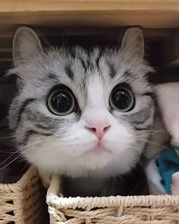
Актуальність теми
Що було найпопулярніше та найвідоміше в усі часи Інтернету? Правильно!
Коти!
Їх феноменальний ріст глядачів складно порівняти з чим-то іншим, що набувало популярності в Інтернеті.

Slide 3
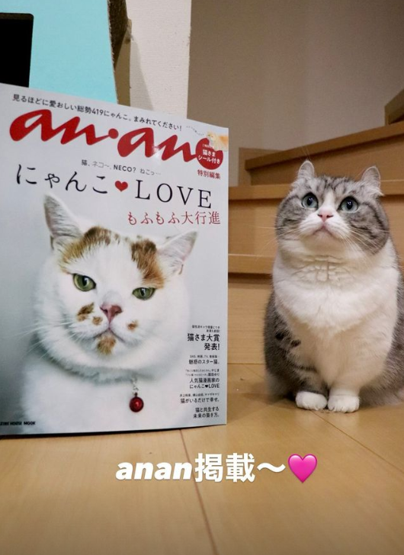
Тема проекту
Головна тема мого проекту – кішка Комару, а саме знаходження рекламодавців, що хочуть популяризувати свою продукцію через відому на весь світ Комару.

Slide 4

Структура проекту
Проект складається з декількох частин:
Main
Content
Contact
На кожній сторінці присутній header, що відповідає за навігацію по сайту.

Slide 5
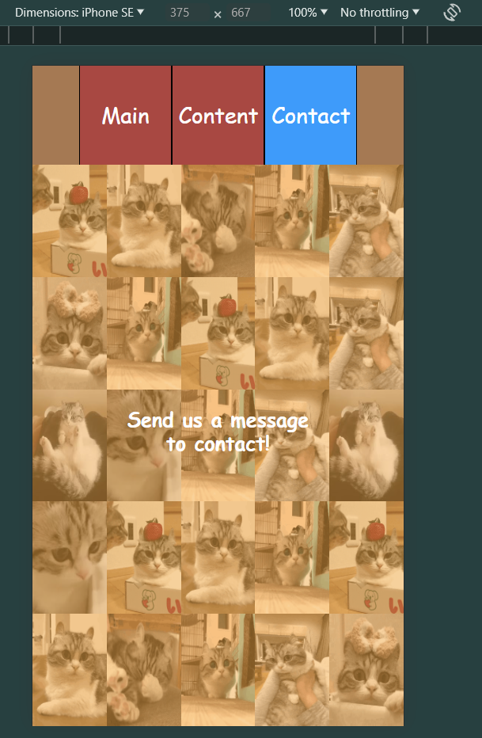
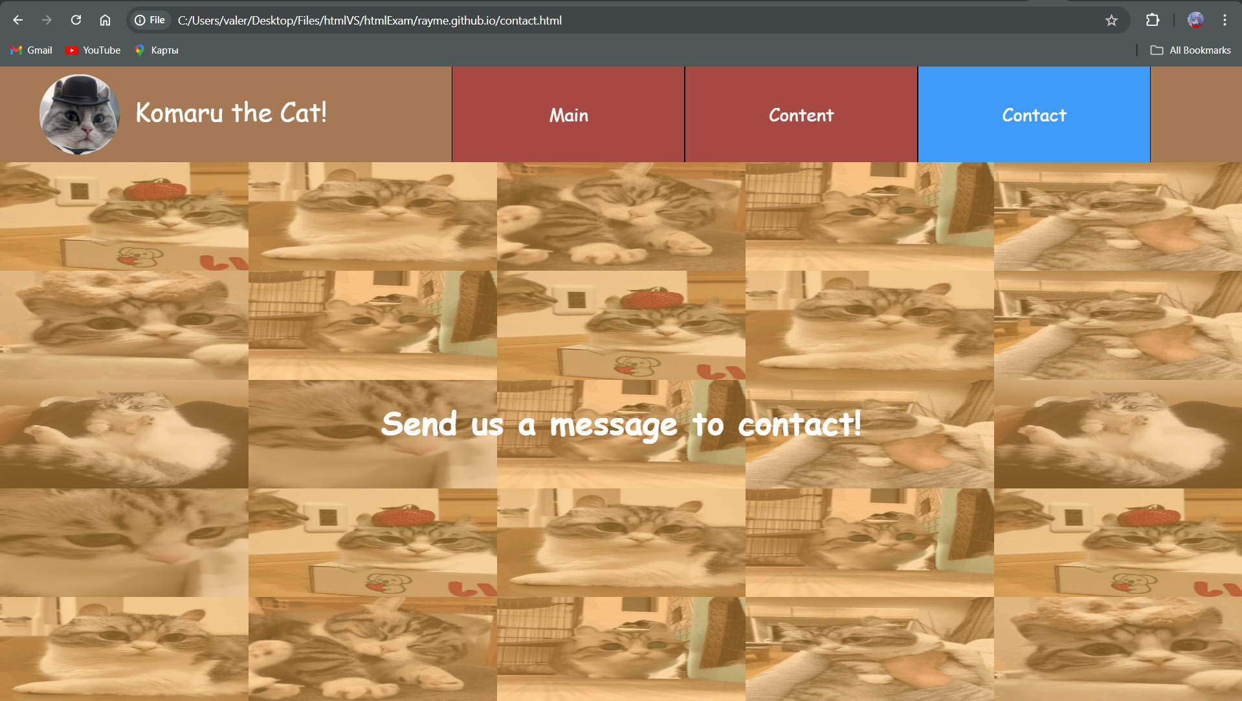
Я використовував Less та Bootstrap для будування проекту та його адаптації на різні прилади.
Сайт є повністю адаптивним під телефони, комп’ютери, айпади.

Slide 6
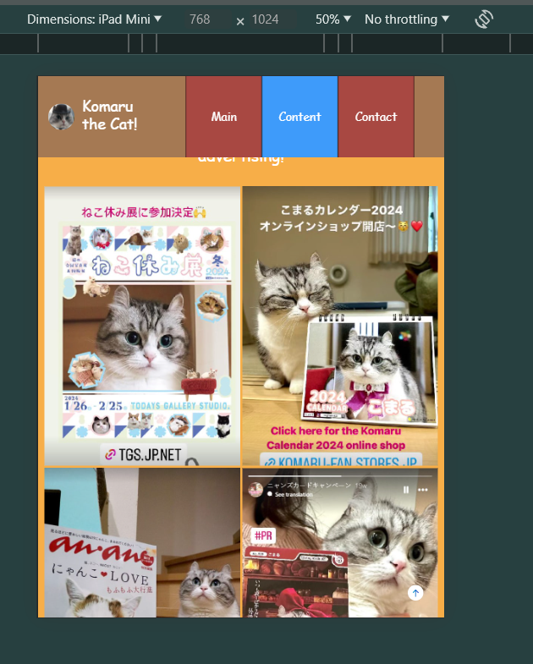
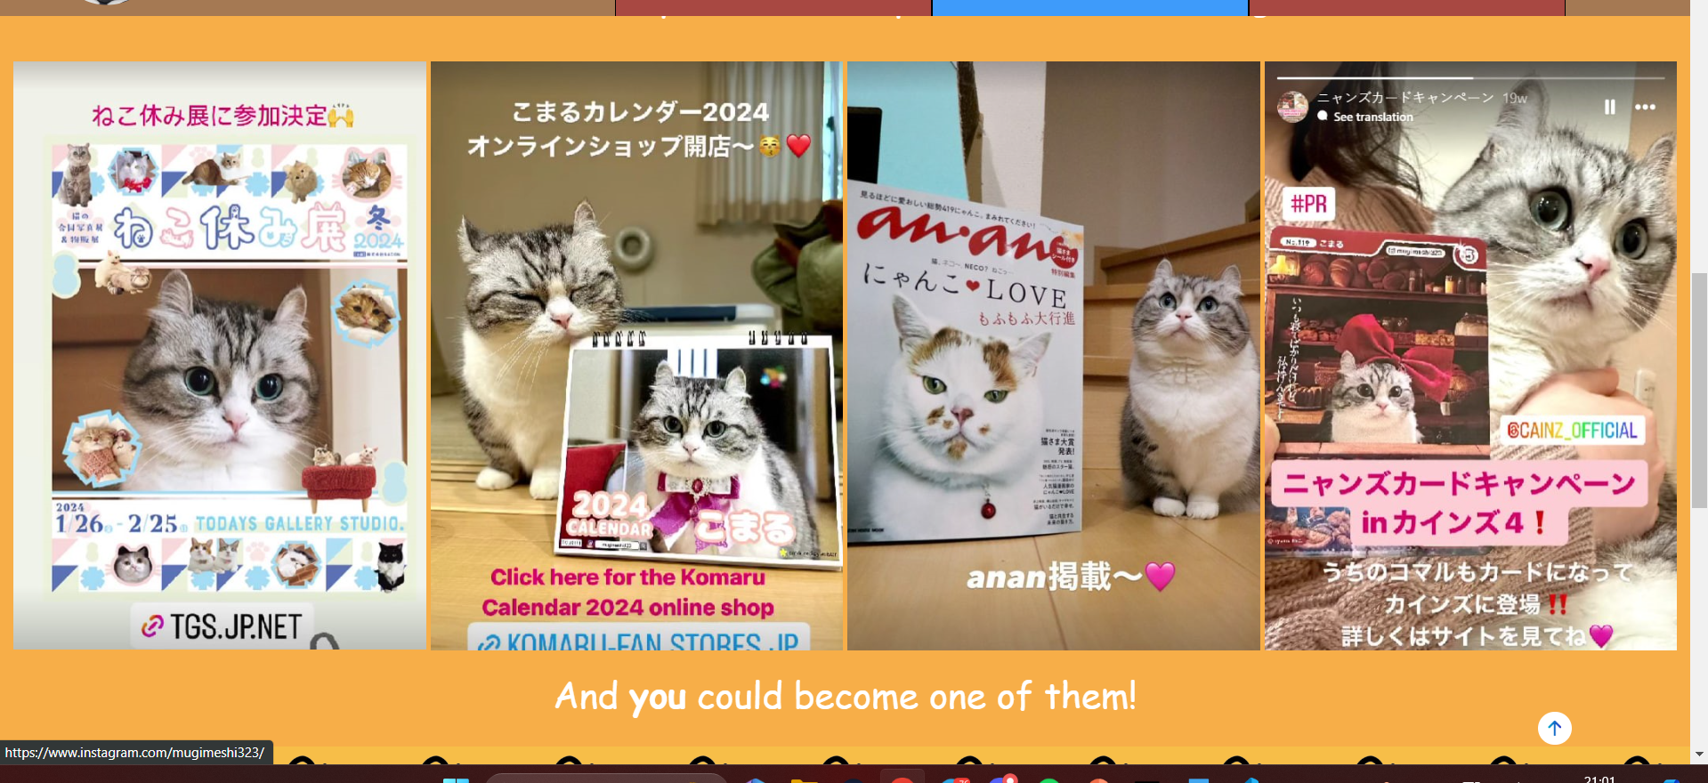

Slide 7
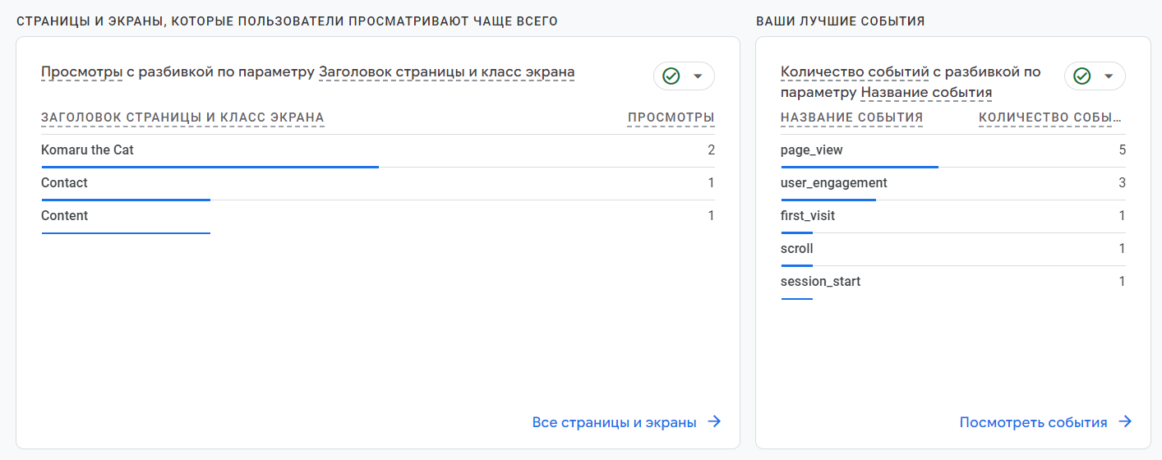
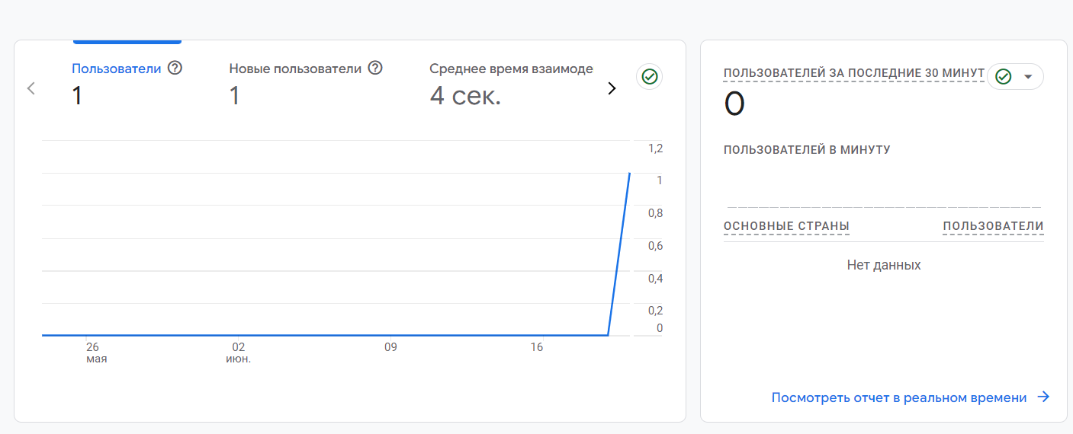
SEO
Добавив гугл тег, щоб працювала аналітика сайту.

Slide 8

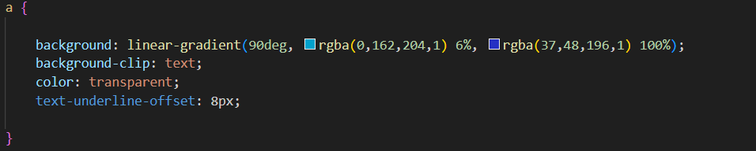
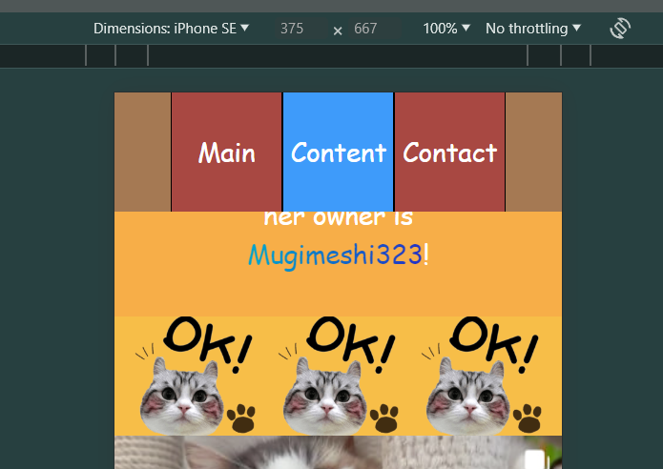
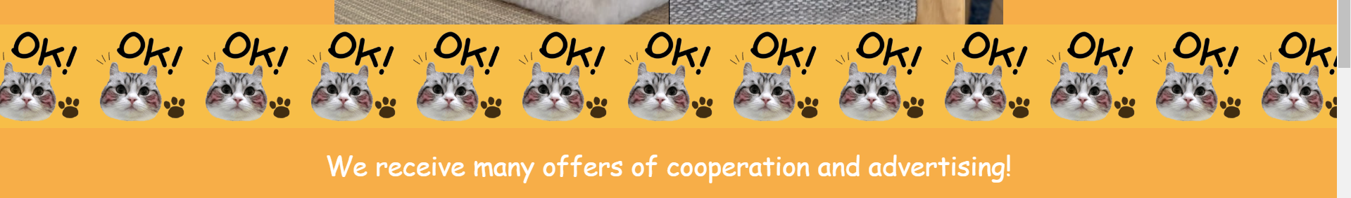
Цікаві моменти
Градієнтний текст
Адаптивна роздільна лінія між контентом

